Slide 1
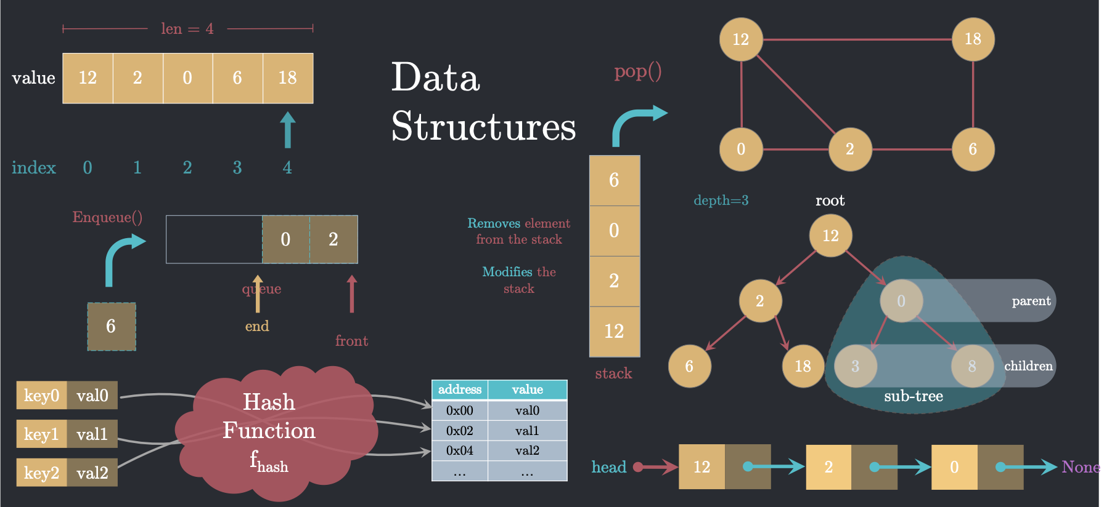
Fundamentos de Estrutura de Dados
Listas
Profa. Me. Rosane Ortiz Langner
profa.rosaneol@gmail.com

Slide 2
Agenda
Listas

Slide 3

Listas
Estruturas do tipo vetor ou matrizes, tem uma implementação simples, pois o conteúdo da lista é armazenado em um espaço contíguo de memória. Apesar disso possuem a limitação relativa à quantidade de elementos, isto é, um tamanho pré determinado, que pode ou não ser totalmente ocupado.
Na alocação dinâmica de memória os dados são armazenados em posições de memória referenciadas (geralmente não contíguas), sendo possível, a partir de um elemento, encontrar os próximos, que é reconhecido como lista encadeada.
Há estrutura de dados do tipo listas, filas e pilhas, e a diferença principal entre elas é a forma de acesso a inclusão e remoção de elementos.

Slide 4
Listas Encadeadas
O espaço total de memória gasto pela estrutura é proporcional ao número de elementos nela armazenados. Não se pode garantir que os elementos armazenados na lista ocuparão um espaço de memória contíguo.
Cada elemento da lista armazena junto a informação (ponteiro) para o próximo elemento da lista. Podem crescer ou diminuir de tamanho durante a execução de um programa, de acordo com a demanda.
Adequadas quando não é possível prever a demanda de dados É possível inserir e retirar elementos sem necessidade de deslocar os itens seguintes da lista.
Desvantagem: utilização de memória extra para armazenar os apontadores.

Slide 5
O que é uma Lista?
Uma Lista é uma estrutura de dados usada para armazenar vários valores.
Ela é formada por nós (elementos) que são ligados entre si por ponteiros.
Cada nó guarda:
um valor (por exemplo, um número)
o endereço do próximo nó

Slide 6
O que é uma Lista?
Característica | Vetor | Lista Encadeada
Tamanho | Fixo | Dinâmico (cresce conforme necessário)
Acesso a posição | Direto (rápido) | Precisa percorrer (mais lento)
Inserção e remoção | Difícil (tem que mover elementos) | Fácil (só mexe nos ponteiros)
Memória | Contínua (um bloco só) | Não precisa ser contínua (uso eficiente da memória)
Quando usar Lista?
→ Quando você não sabe o tamanho dos dados previamente
→ Quando precisa inserir e remover elementos com frequência

Slide 7

Estrutura de um Nó (Elemento da Lista)
Em C usamos struct:
struct No {
int valor;
struct No *proximo;
};
struct No
Define um tipo composto — um formato de dados que agrupa diferentes campos (aqui: um inteiro e um ponteiro).
Cada instância (cada nó) representa um elemento da lista encadeada.
2) int valor:
Armazena a informação do nó (no exemplo, um número inteiro).
Ocupa normalmente 4 bytes em arquiteturas comuns (mas pode variar conforme compilador/plataforma).
3) struct No *proximo;
É um ponteiro para outro struct No.
Guarda o endereço do próximo nó na lista.
Se for NULL, significa “este nó é o último” ou “não há próximo”.
valor
proximo
Primeira lista: criar e inserir no início
Passo a passo:
Criamos um ponteiro chamado inicio que aponta para o primeiro elemento.
Quando inserimos um novo valor, criamos um novo nó.
O novo nó aponta para o nó que já existia.
Atualizamos o ponteiro inicio.

Slide 8
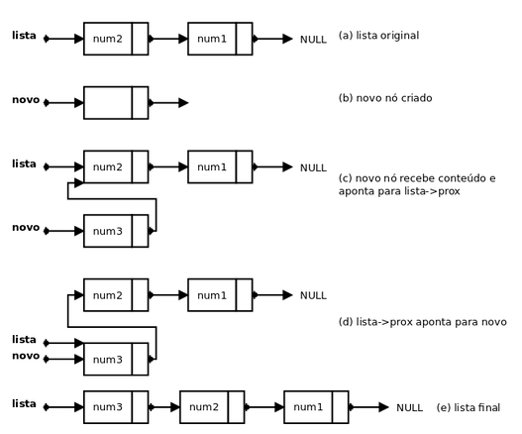
Estrutura de um Nó (Elemento da Lista)

Slide 9
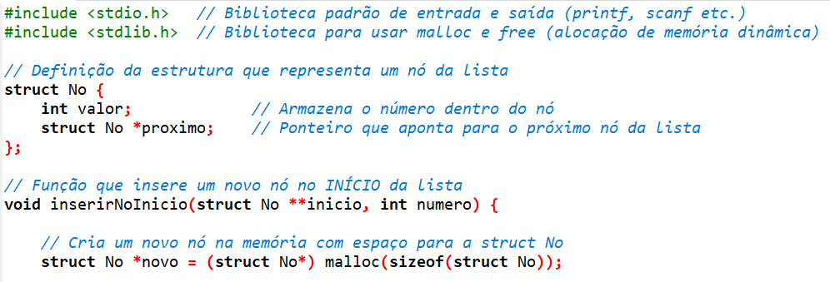
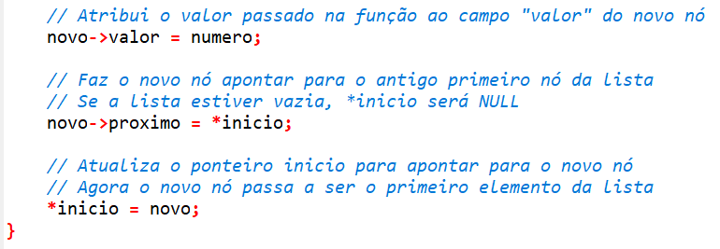

Slide 10
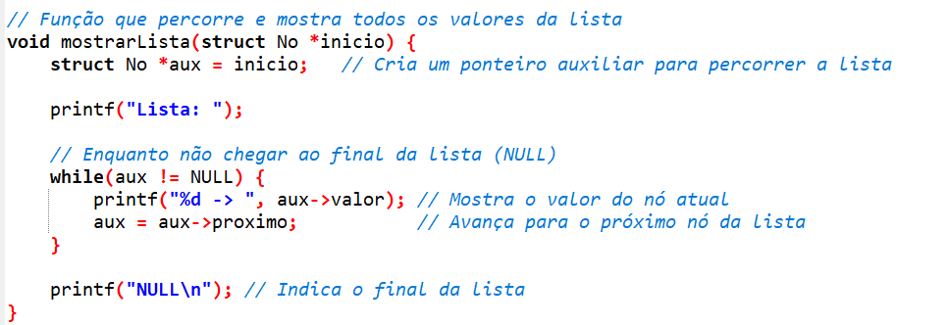
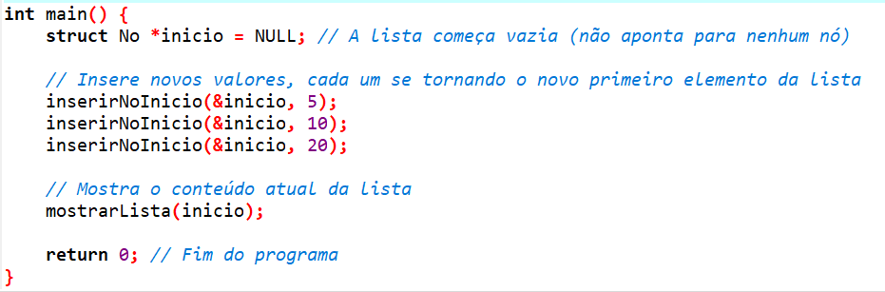

Slide 11
Linha 1
void inserirNoInicio(struct No **inicio, int numero) {
A função recebe:
**inicio: o endereço do ponteiro que aponta para o primeiro nó.
numero: o valor que queremos colocar no novo nó.
Ou seja, essa função vai criar um nó e colocá-lo como o primeiro da lista.
Linha 2
struct No *novo = malloc(sizeof(struct No));
Cria um novo nó na memória usando malloc.
malloc reserva espaço suficiente para armazenar um struct No.
novo é um ponteiro que passa a apontar para esse espaço na memória.
Linha 3
novo->valor = numero;
Armazena o valor desejado dentro do nó.
-> é usado porque novo é um ponteiro para struct.

Slide 12
Linha 4
novo->proximo = *inicio;
Aqui pegamos o valor do ponteiro original da lista, ou seja, o endereço do primeiro nó.
E colocamos no campo proximo do novo nó.
Se a lista era:
inicio → [A] → [B] → NULL
Agora fica:
novo → [A] → [B] → NULL
Ou seja, o novo nó passa a apontar para o antigo primeiro nó.
Linha 5
*inicio = novo;
Aqui atualizamos o ponteiro inicio (por isso ele foi passado como **).
Agora o início da lista passa a apontar para o novo nó.
Resultado final:
inicio → novo → antigo início → ...
Se antes era:
inicio → [10] → [5] → NULL
Depois de inserir 20:
inicio → [20] → [10] → [5] → NULL

Slide 13
Atividade 1 — Inserindo 5 números na lista
Objetivo:
Praticar a criação da lista encadeada e a inserção no início.
Instruções:
Crie um programa em C que:
  Declare a estrutura No.
  Comece com a lista vazia (inicio = NULL).
  Peça ao usuário 5 números pelo teclado.
  Para cada número digitado, insira no início da lista.
  Ao final, mostre a lista na tela.

Slide 14
Atividade 2 — Inserindo 5 números na lista
Objetivo:
Praticar a criação da lista encadeada e a inserção no final.
Instruções:
Crie um programa em C que:
  Declare a estrutura No.
  Comece com a lista vazia (inicio = NULL).
  Peça ao usuário 5 números pelo teclado.
  Para cada número digitado, insira no final da lista encadeada.
  Ao final, mostre a lista na tela.

